Slide 2
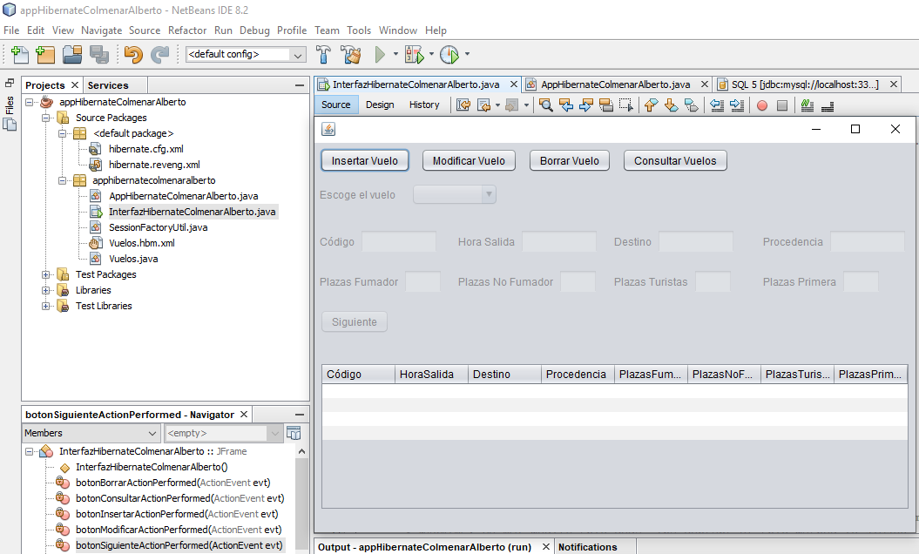
Interfaz gráfica de usuario
La interfaz va cambiando al pulsar a los distintos botones de arriba desbloqueando lo necesario para insertar, modificar, borrar y consultar.

Slide 3
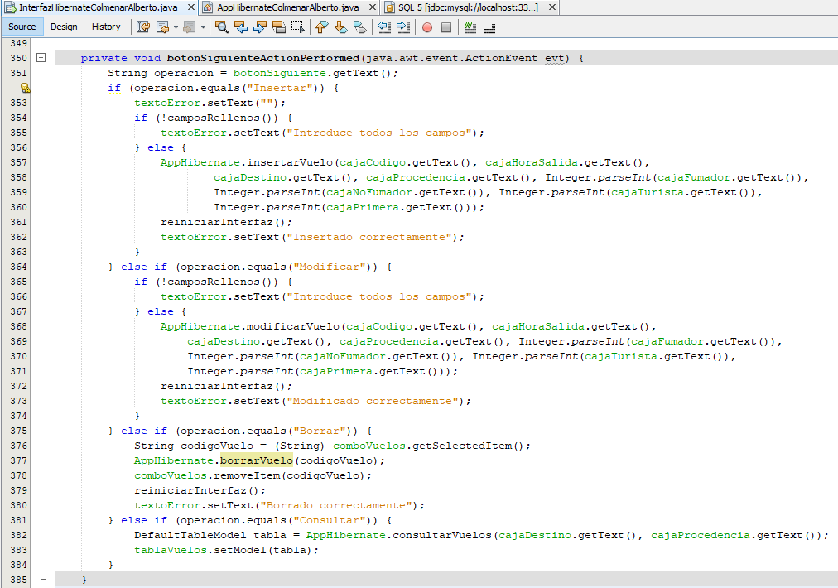
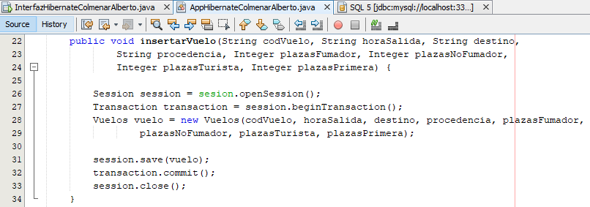
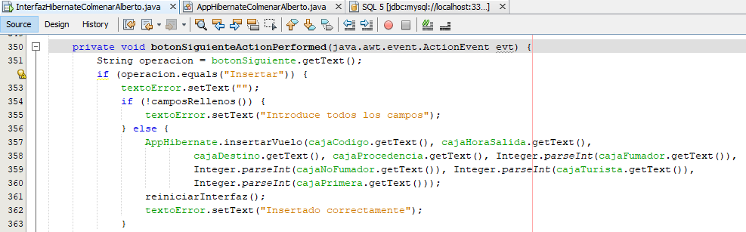
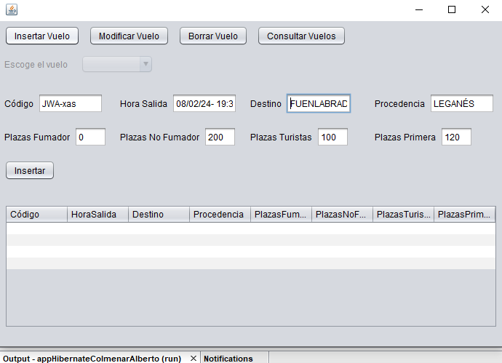
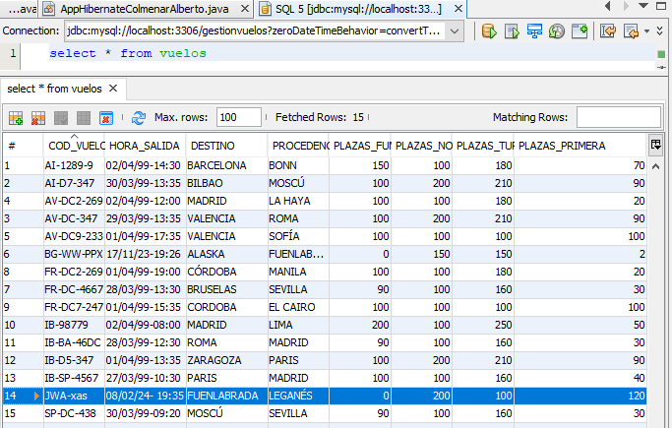
Comprobación de alta
Este método es el que se comunica con Hibernate para las operaciones de BD. No la mostraré de nuevo, solamente el fragmento que interesa.
Comprueba que están todos los campos rellenos y llama a Hibernate para insertar el nuevo vuelo.
Creamos un nuevo vuelo con todos los datos y con session.save() insertamos el vuelo en la BD.
La interfaz cambió al dar a Insertar Vuelo para poder introducir los datos nuevos.

Slide 4
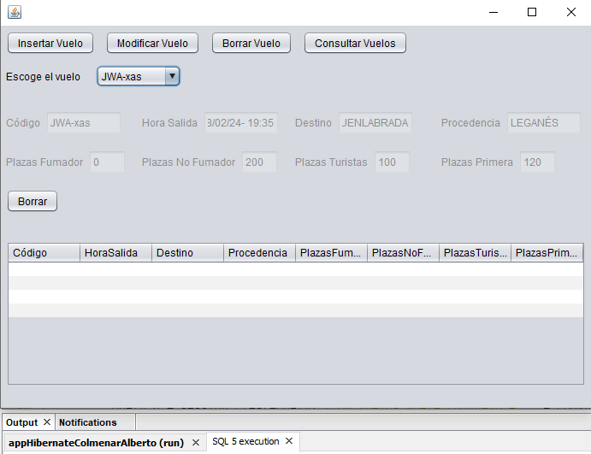
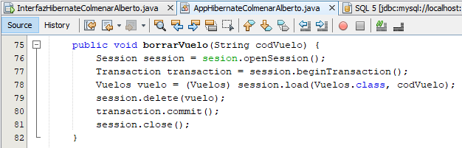
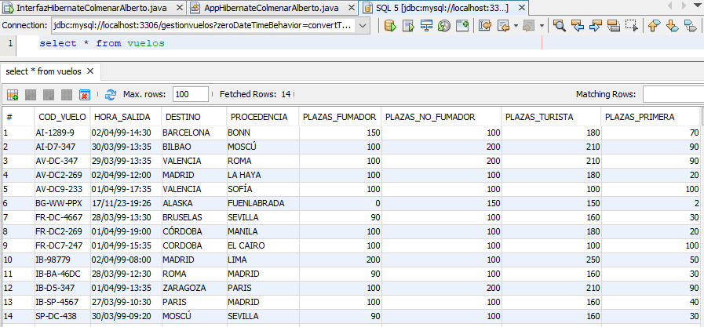
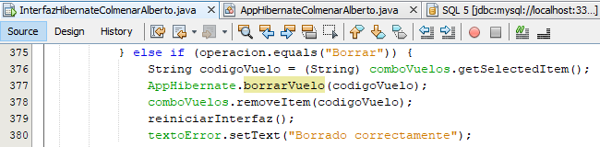
Comprobación de baja
Se muestra en el comboBox los codVuelos y al seleccionar se muestran sus datos. Si deseas borrarlo se clica a Borrar.
Dado la clave primaria codVuelo encontramos dicho vuelo en la BD, creamos una instancia con él y hacemos un delete.
Seleccionamos el codVuelo de un comboBox y llamamos a Hibernate para que lo borre.

Slide 5
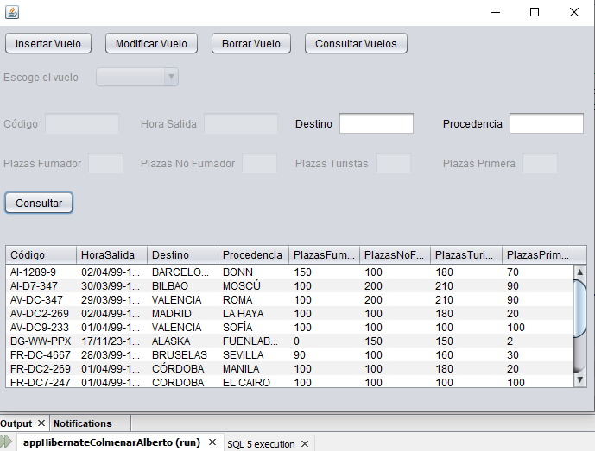
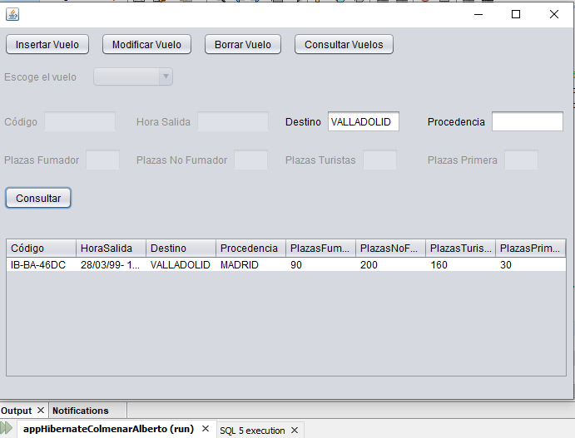
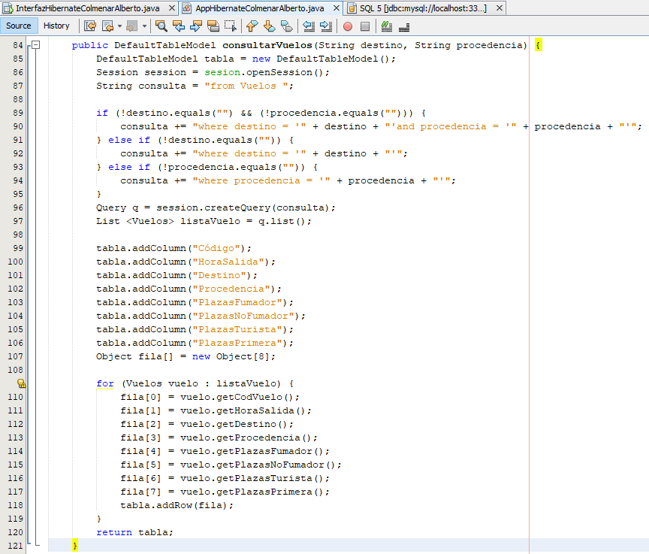
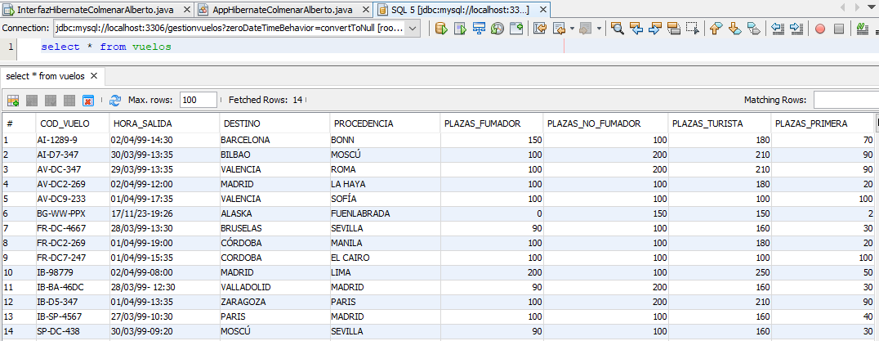
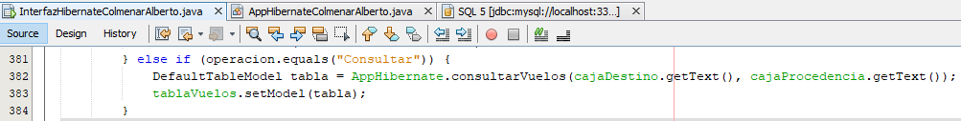
Comprobación de visualización de datos
Dos distintas consultas: la primera muestra todos los vuelos y la segunda los vuelos con destino Valladolid.
Creamos una consulta dependiendo si el usuario introduce destino o procedencia o ninguna. Añadimos a una DefaultTableModeltodos los datos que nos dio la Query

Slide 6
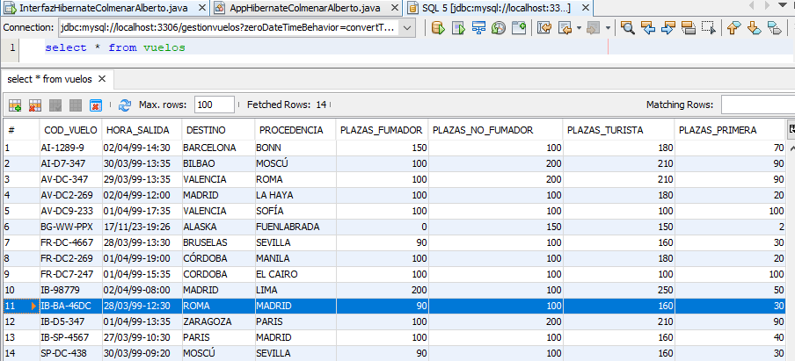
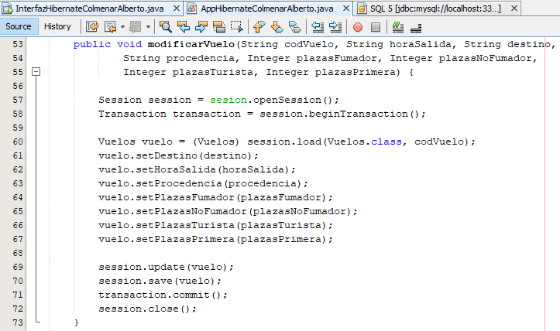
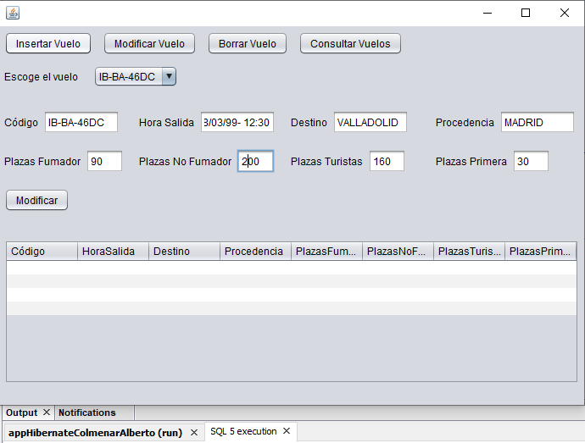
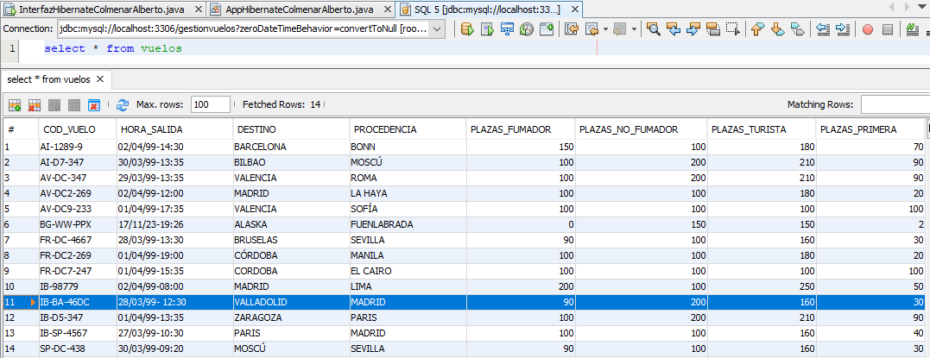
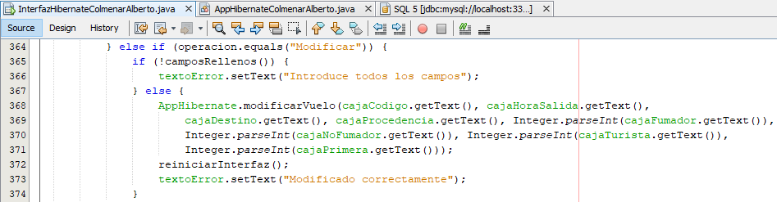
Comprobación de modificación de datos
Seleccionamos un vuelo del comboBox. En este caso hemos modificado el destino y las plazas no fumador.
Cargamos el vuelo seleccionado y llamamos a los métodos set para cambiar los campos. Se puede modificar todo menos la PK codVuelo. Después hacemos update() y guardamos los cambios.

